Slide 1

하나님의 말씀
호흡이 있는 자마다
여호와를 찬양할지어다
할렐루야
시편 150편 6절 말씀 -아멘-

Slide 2








하나님을 찬양하면
복을 받아요!

Slide 3
찬양이란 무슨 뜻일까요?
찬양
상대방을
높이는 것을
말합니다

Slide 4
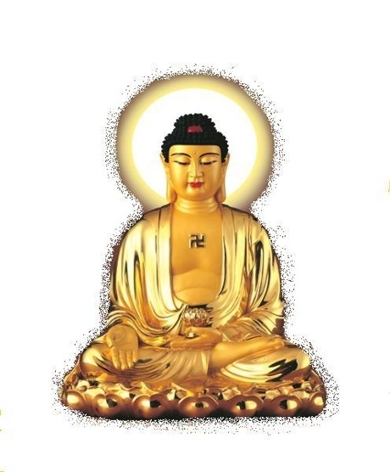
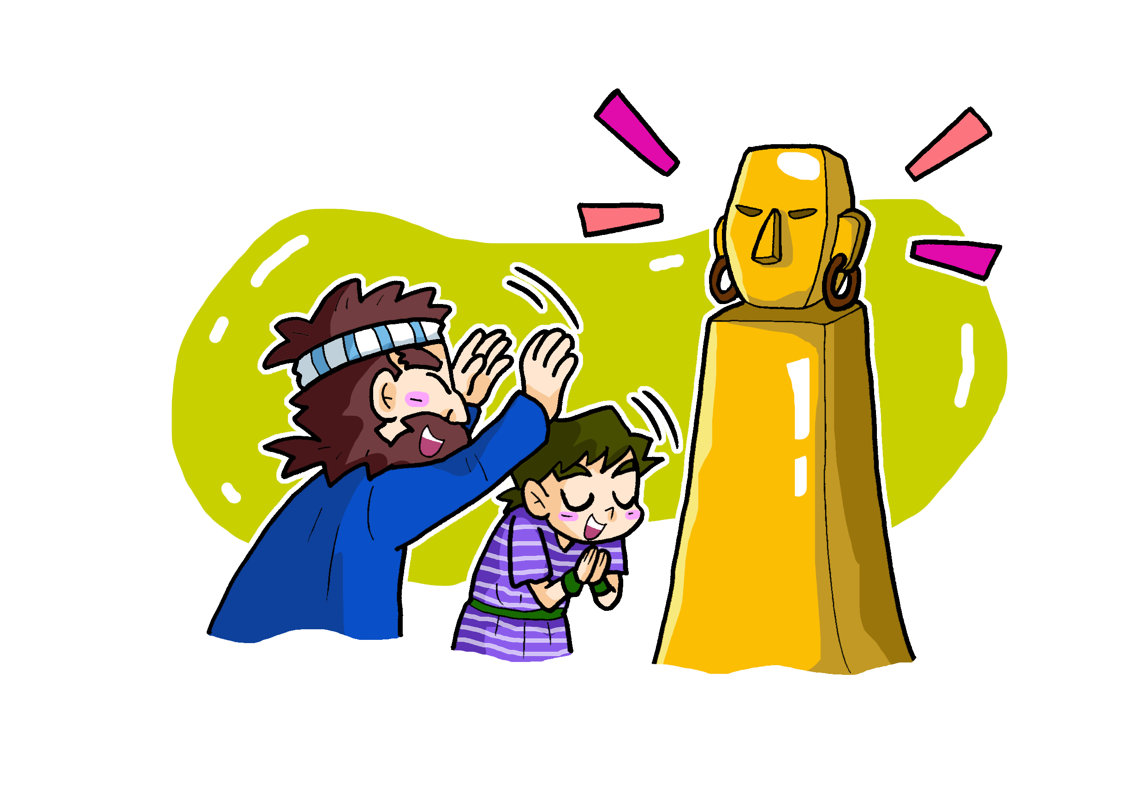
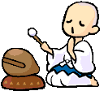
사람들은 여러가지를 찬양합니다
비나이다, 비나이다!
나무아미타불!
어떤 사람들은
부처를 찬양합니다
어떤 사람들은
자연을 찬양합니다

Slide 5

하나님을 믿는 사람은 누구를 찬양해야 할까요?
하나님을
찬양해야 합니다!

Slide 6

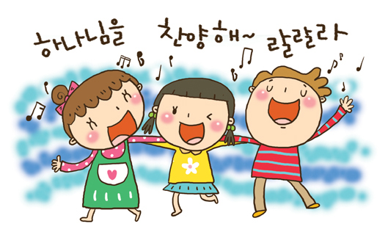
하나님을 찬양하는 모습
하나님

Slide 7
하나님을 찬양하라를 4글자로 무엇이라고 할까요?
할렐루야라고
합니다!

Slide 8

הַלְלוּ יָהּ
하나님을 찬양하라

Slide 9
누가 하나님을 찬양해야 할까요?
모든 사람이
찬양해야 합니다!

Slide 10


호흡이 있는 자마다
여호와를 찬양할지어다
시편 150편 6절 말씀
숨을 쉬는 사람은 모두
하나님을 찬양하라는 말입니다

Slide 11
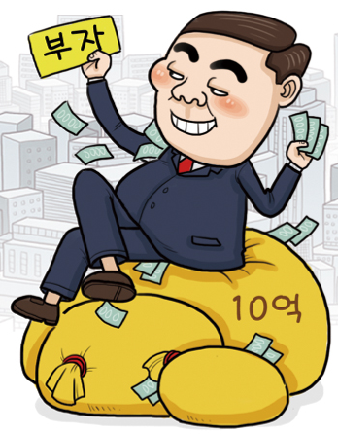
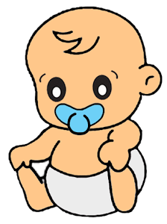
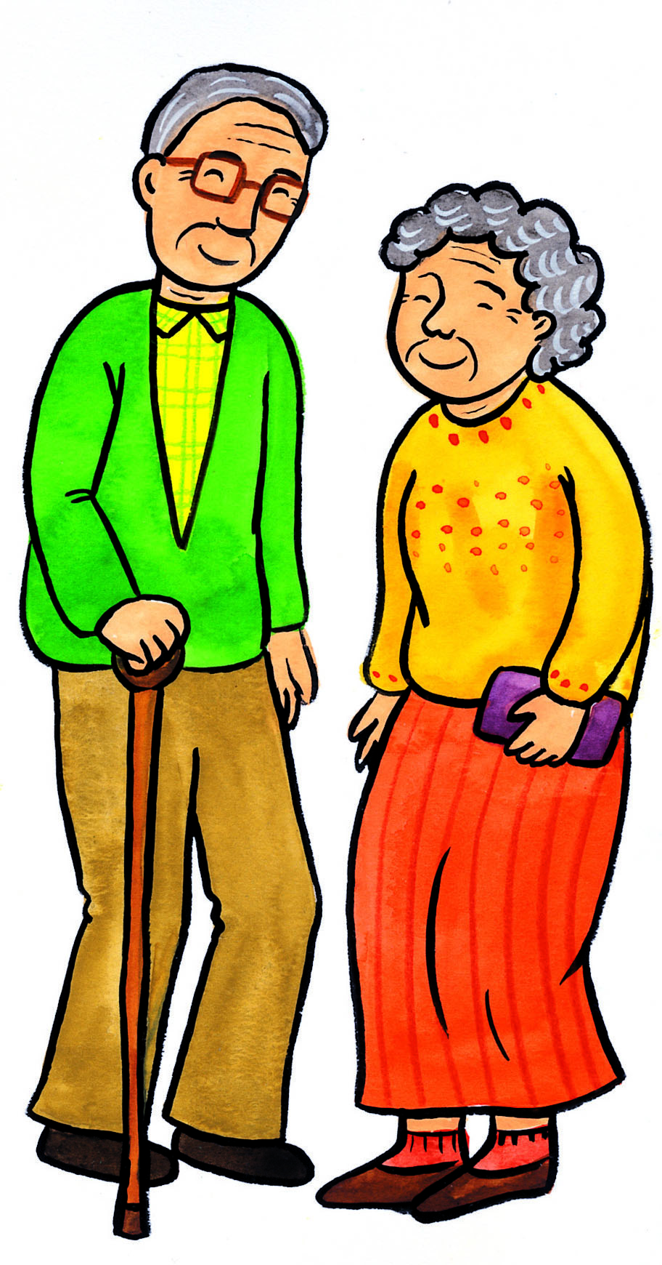

아기도 하나님을
찬양해야 합니다
부자도 하나님을
찬양해야 합니다
군인도 하나님을
찬양해야 합니다
할머니, 할아버지도
하나님을 찬양해야 합니다

Slide 12
하나님을 찬양하면 어떻게 될까요?
하나님을 찬양하면
복을 받습니다!

Slide 13
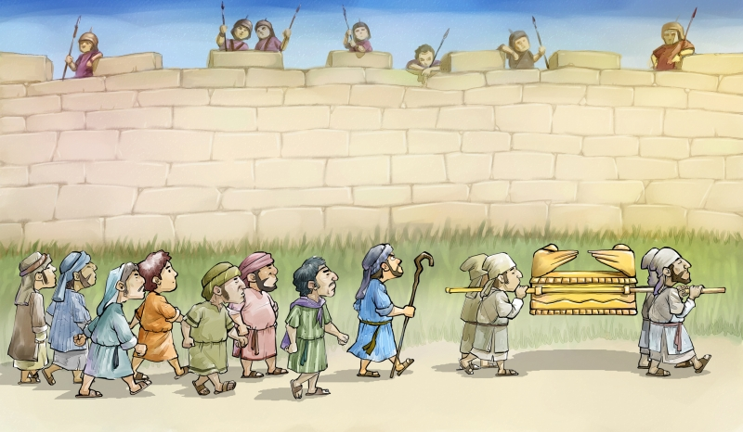
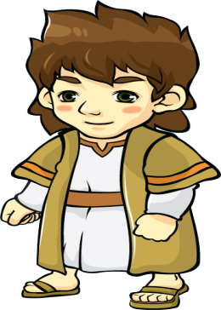
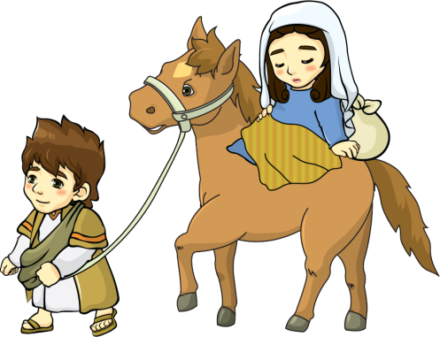
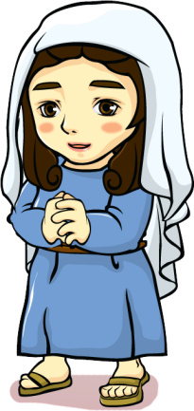
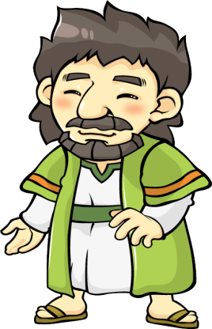
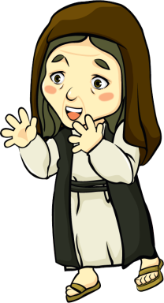
하나님을 찬양해서 복을 받은 이스라엘백성들
이스라엘백성 앞에는 큰 여리고성이 있었습니다
큰 여리고성이
버티고 있다!

Slide 14
이스라엘백성의 힘으로는
여리고성을 무너뜨릴 수가 없었습니다
우리 힘으로는
여리고성을 무너뜨릴 수 없다!

Slide 15
그런데 하나님이 여리고성을 무너뜨릴 수 있는
방법을 알려 주셨습니다
나팔을 불고
여리고성을 돌아라!

Slide 16
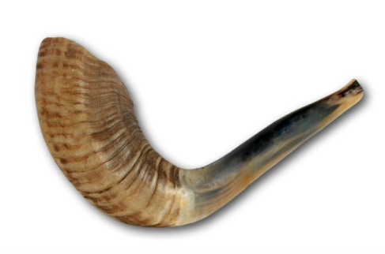
이스라엘백성들은 하나님의 명령대로
나팔을 불었습니다
뿌우~웅

Slide 17
그리고는 여리고성을 돌았습니다

Slide 18
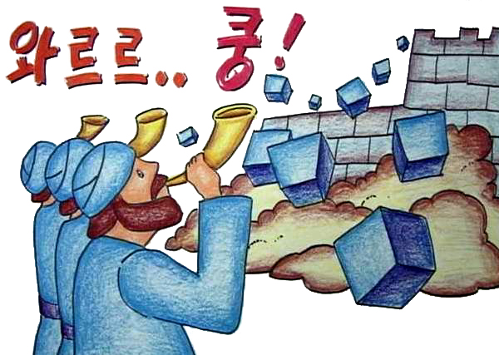
그러자 여리고성이 무너졌습니다

Slide 19

이스라엘백성이
나팔을 불었다는 것은
하나님을 찬양했다는 말입니다!

Slide 20
하나님을 찬양하자
하나님이 여리고성이 무너지는
복을 주셨습니다!

Slide 21
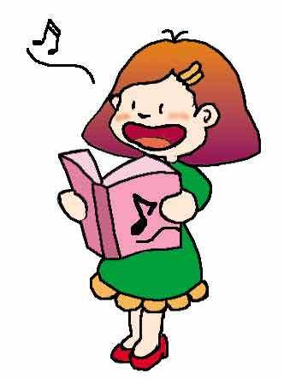
우리도 하나님을 찬양하면 하나님이 복을 주십니다
하나님을
찬양해요!
복
나를 찬양하니
내가 복을 주겠다!

